Slide 1


Zaštita i sigurnost podataka u aplikacijama za operacijski sustav Android
Zagreb, srpanj 2021.

Slide 2
Sadržaj
Uvod
Sigurnost i zaštita podataka
Operacijski sustav Android
Metode i algoritmi za ostvarivanje sigurnosti i zaštite podataka u aplikacijama za operacijski sustav Android
Opis programskog sustava
Zaključak
1
Notes:
Additional notes
“Is everyone ok with this?”

Slide 3
1
Uvod

Slide 4
Uvod - motivacija
Elektroničke komunikacije i e-poslovanje na pametnim uređajima
Operacije nad osobnim podacima korisnika
Operacijski sustav Android; udio na tržištu: 73%
Propusti u ostvarivanju sigurnosti podataka; WhatsApp, Under Armour, Instagram
3
Notes:
Additional notes
“Is everyone ok with this?”

Slide 5
2
Sigurnost i zaštita podataka

Slide 6
Sigurnost i zaštita podataka
Sigurnosni zahtjevi i prijetnje
Raspoloživost, cjelovitost i tajnost
Regulatorne odredbe, GDPR, korisnički zahtjevi
STRIDE metoda
Autorizacija i autentikacija korisnika
Utvrđivanje korisničkog identiteta
Dozvole, privilegije i pravila pristupa
5
Notes:
Additional notes
“Is everyone ok with this?”

Slide 7
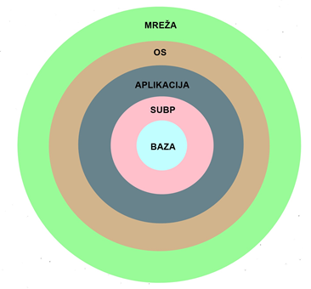
Sigurnost i zaštita podataka
Sigurnost baza podataka
Sustav za upravljanje bazama podataka
Model zaštite u više slojeva
Autentikacija i ovlaštenost korisnika prilikom izmjene podataka
GRANT / REVOKE PERMISSION
Diskrecijsko upravljanje pristupom, mandatno upravljanje te upravljanje pristupom temeljeno na ulogama
Praćenje rada korisnika; dnevnik zapisa
6
Notes:
Additional notes
“Is everyone ok with this?”

Slide 8
Sigurna komunikacija
Kriptiranje podataka
Fizička zaštita mrežnih uređaja, privatne virtualne mreže, sustavi za detekciju i prevenciju napada
TLS sjednica
Hibridni kriptografski algoritmi
Digitalni potpis, digitalni certifikat, anonimizacija i pseudonimizacija podataka
7

Slide 9
Testiranje sustava
Pravna zaštita
Statička analiza
Leksička analiza, inspekcija toka podataka i graf kontrole toka
Pregledi koda, inspekcije sustava
Dinamička analiza
Pročešljavanje, penetracijsko testiranje
GDPR
25.5.2018.
Agencija za zaštitu osobnih podataka
Zakon o informacijskoj sigurnosti
Pojam informacijske sigurnosti, mjere i standardi informacijske sigurnosti, područja informacijske sigurnosti, te nadležna tijela
8

Slide 10
3
Operacijski sustav Android

Slide 11

Operacijski sustav Android
Arhitektura sustava; 5 razina
Linux jezgra = izolacija procesa
Apstrakcijski sloj nad fizičkim komponentama uređaja
Knjižnice izvornog koda i Android Runtime
Java aplikacijsko programsko sučelje
Sistemske aplikacije
10
Notes:
Additional notes
“Is everyone ok with this?”

Slide 12
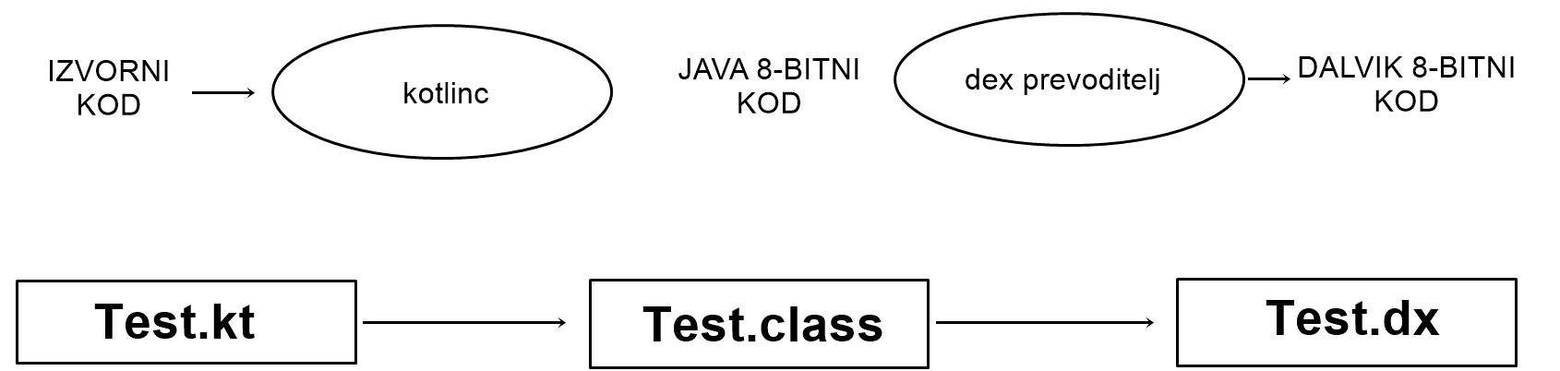
Operacijski sustav Android
Gradnja projekta
složeni proces pretvorbe izvornog kôda aplikacije u format datoteke (APK/AAB) koji se može objaviti na Google Play servisu
Android Studio -> Gradle sustav
Prevođenje programa
proces prevođenja programskog kôda u izvršni kôd za ciljni operacijski sustav
11
Notes:
Additional notes
“Is everyone ok with this?”

Slide 13
Operacijski sustav Android
Instalacijska datoteka APK
Format aplikacije koji se može testirati, objaviti i distribuirati
Obfuskacija i optimizacija koda
Resursi aplikacije, prevedeni izvorni kôd te povezane knjižnice
Potpisivanje sigurnosnim ključem
Android Runtime
12
Notes:
Additional notes
“Is everyone ok with this?”

Slide 14
4
Metode i algoritmi za ostvarivanje sigurnosti i zaštite podataka u aplikacijama za operacijski sustav Android

Slide 15
Metode i algoritmi za ostvarivanje sigurnosti i zaštite podataka u aplikacijama za operacijski sustav Android
Pohrana podataka
Podaci u prijenosu i statički pohranjeni podaci
RoomDatabase, SQLite
Interna pohrana: pohrana osjetljivih podataka usko vezana uz aplikacijski pješčanik
Pohrana na vanjskom mediju: pohrana veće količine informacija koje ostaju na uređaju nakon deinstalacije aplikacije
Pružatelji sadržaja: apstrakcijski sloj preko kojeg aplikacije mogu pristupiti tuđem sadržaju
14
Notes:
Additional notes
“Is everyone ok with this?”

Slide 16
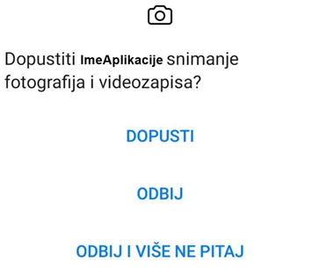
Dozvole
Enkripcija podataka
Motivacija: uređaji s probijenom zaštitom proizvođača
AES, RSA kriptografski algoritmi
HMAC-SHA-256, HMAC-SHA-512 funkcije sažimanja
Jetpack Security knjižnica: Android Keystore
Pristup korisničkim i sistemskim informacijama te vanjskim resursima uređaja
Instalacijske dozvole, normalne dozvole te dozvole za vrijeme izvođenja (opasne dozvole)
15

Slide 17
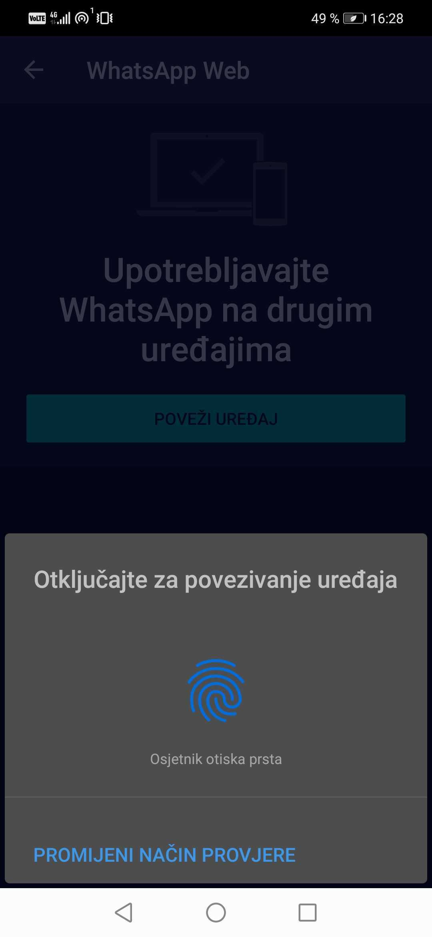
Metode i algoritmi za ostvarivanje sigurnosti i zaštite podataka u aplikacijama za operacijski sustav Android
Autentikacija i autorizacija
Generiranje kriptografskih ključeva, fizičko mjesto pohrane istih i korisnički autentifikatori Gatekeeper, Fingerprint i Biometrics
Lozinka, PIN šifra, grafički uzorak, otisak prsta, fotografija lica, skeniranje šarenice oka
Biometrija
16
Notes:
Additional notes
“Is everyone ok with this?”

Slide 18
Sigurna komunikacija
Testiranje
Statička analiza
Android Studio linter, čistači (AddressSanitizer, UndefinedBehaviorSanitizer)
Dinamička analiza
Scudo, automatsko testiranje, Mockito, Esspreso, libFuzzer
> Android 9 : CLEARTEXT promet zabranjen
Primjena protokola za sigurnost transportnog sloja
Dokument za mrežnu sigurnost
17

Slide 19
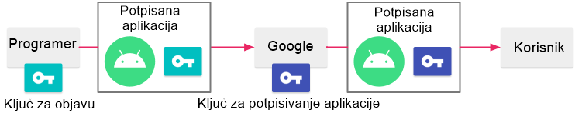
Metode i algoritmi za ostvarivanje sigurnosti i zaštite podataka u aplikacijama za operacijski sustav Android
Potpisivanje aplikacije
Pouzdana veza između programera i objavljene aplikacije
Metoda potpisivanja aplikacije ovisi o verziji aplikacije
Razvojna aplikacija: automatsko potpisivanje aplikaciju s razvojnim certifikatom generiranim pomoću Android SDK alata
Produkcijska aplikacija:
18
Notes:
Additional notes
“Is everyone ok with this?”

Slide 20
5
Opis programskog sustava

Slide 21
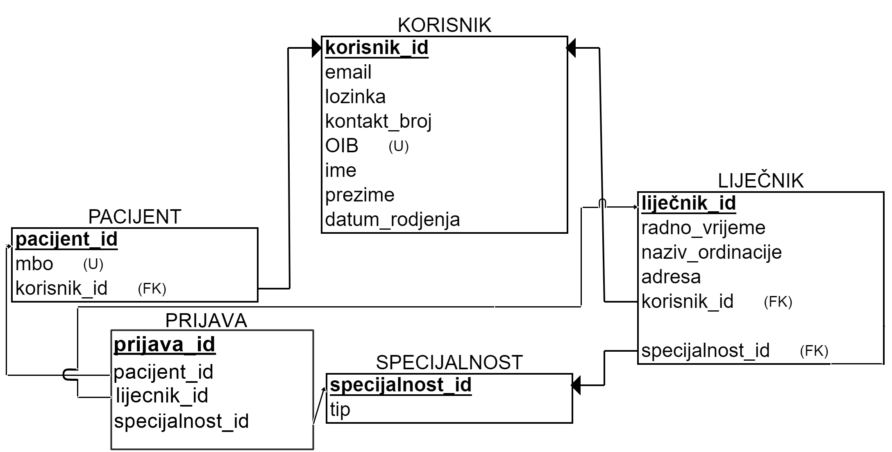
Opis programskog sustava
MedicoNear
Pretraživanje i prijava liječnicima po tipu specijalizacije
Pregled medicinskih zapisa pacijenata (osobni podaci korisnika!)
20
Notes:
Additional notes
“Is everyone ok with this?”

Slide 22
Implementacija sustava
Čista arhitektura: apstrakcija, pravilo ovisnosti i komunikacija između slojeva
Klijentska aplikacija: Android Studio, Kotlin, MVVM, Retrofit, Koin, RxJava, Timber
Poslužiteljska aplikacija: IntelliJ, Java, pgAdmin, PostgreSQL, Java Persistence aplikacijsko sučelje, JWT značajka
21
Notes:
Additional notes
“Is everyone ok with this?”

Slide 23

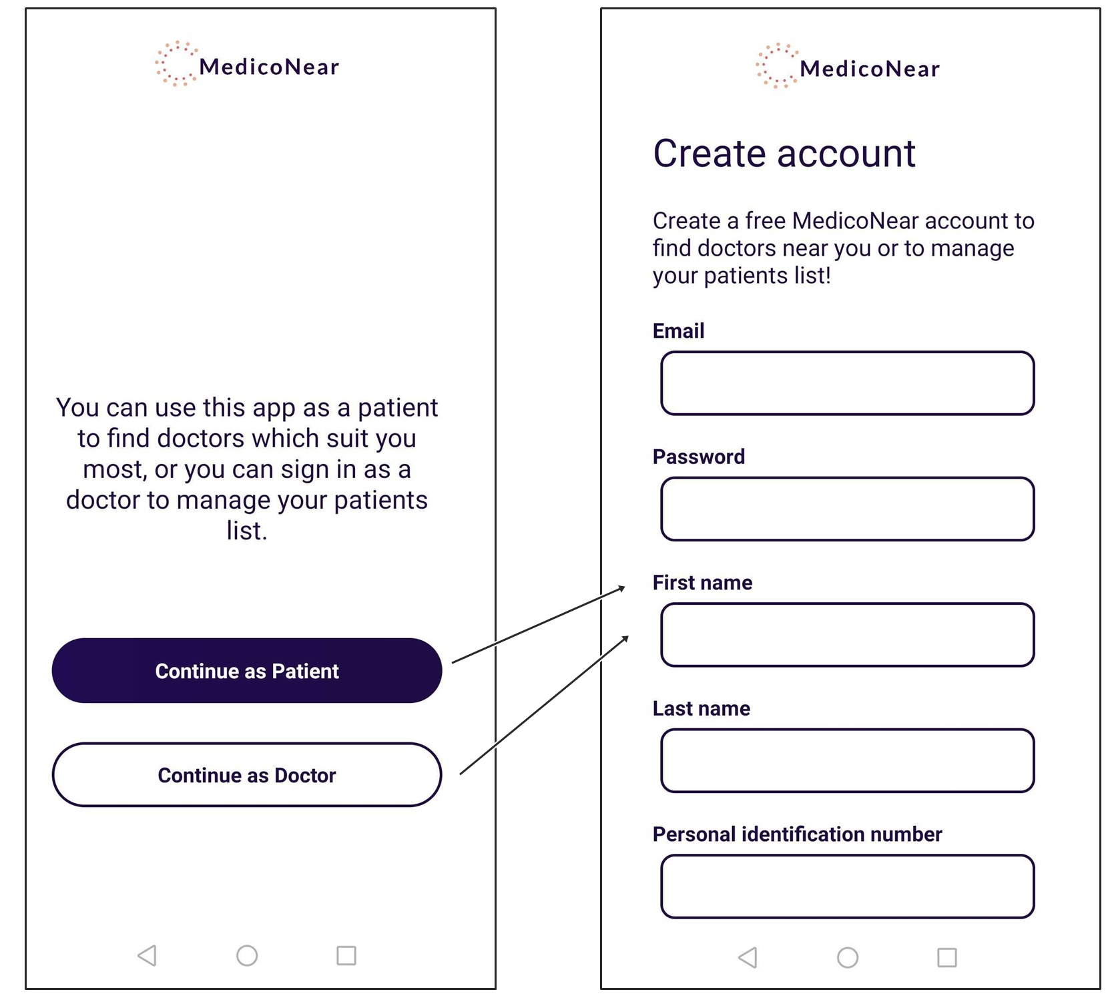
Opis rada sustava
Notes:
Additional notes
“Is everyone ok with this?”

Slide 24
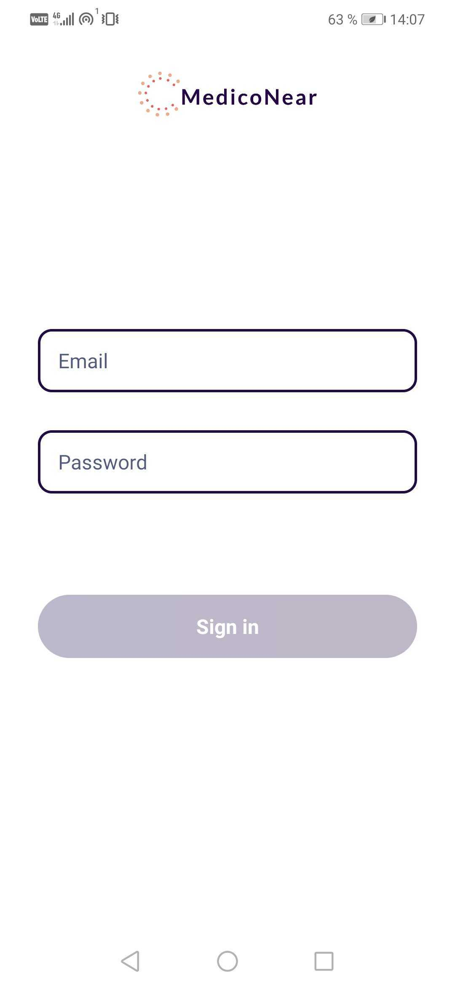
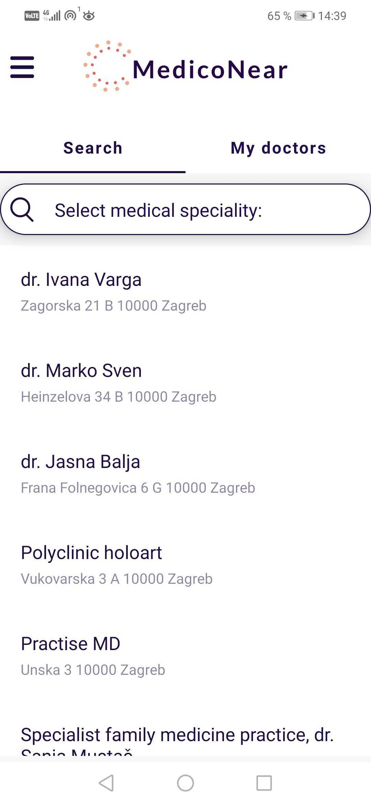
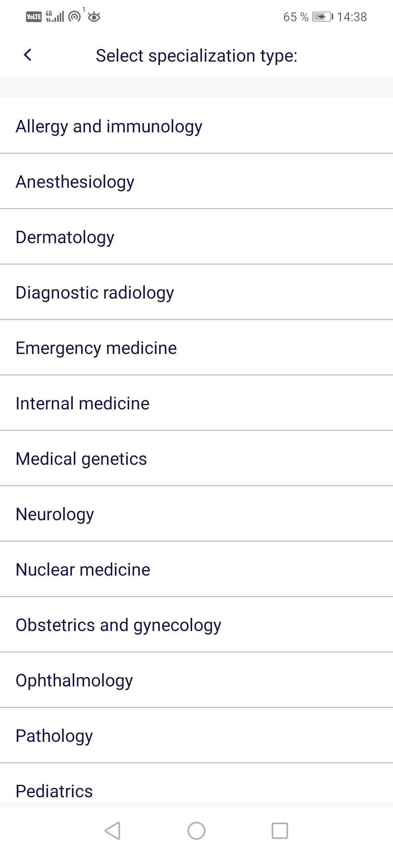
Opis rada sustava
23
Notes:
Additional notes
“Is everyone ok with this?”

Slide 25
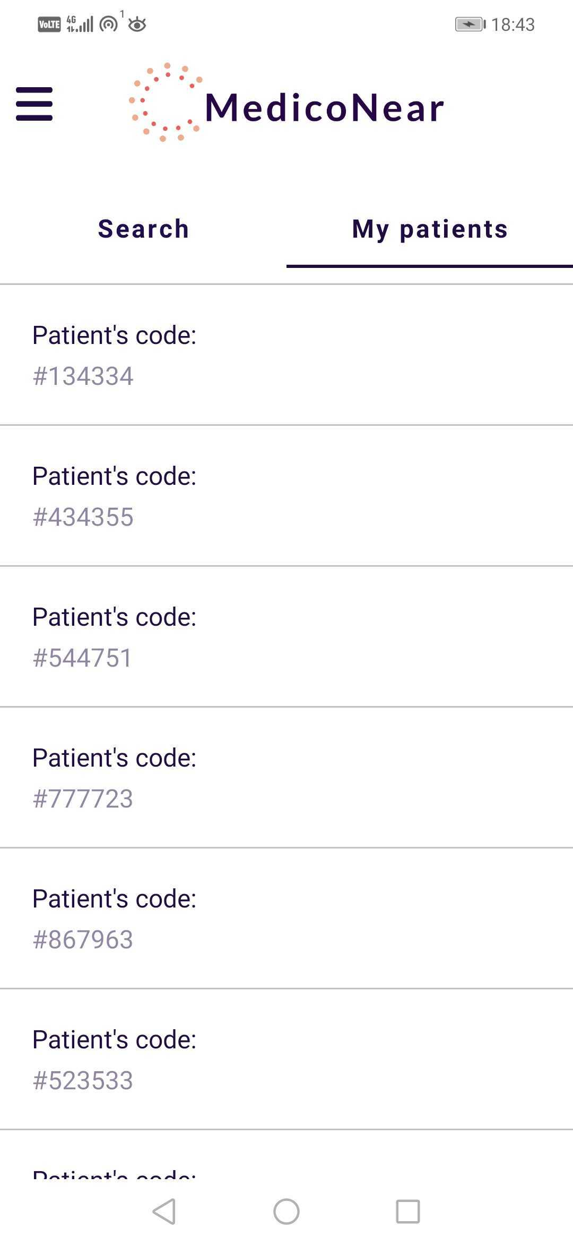
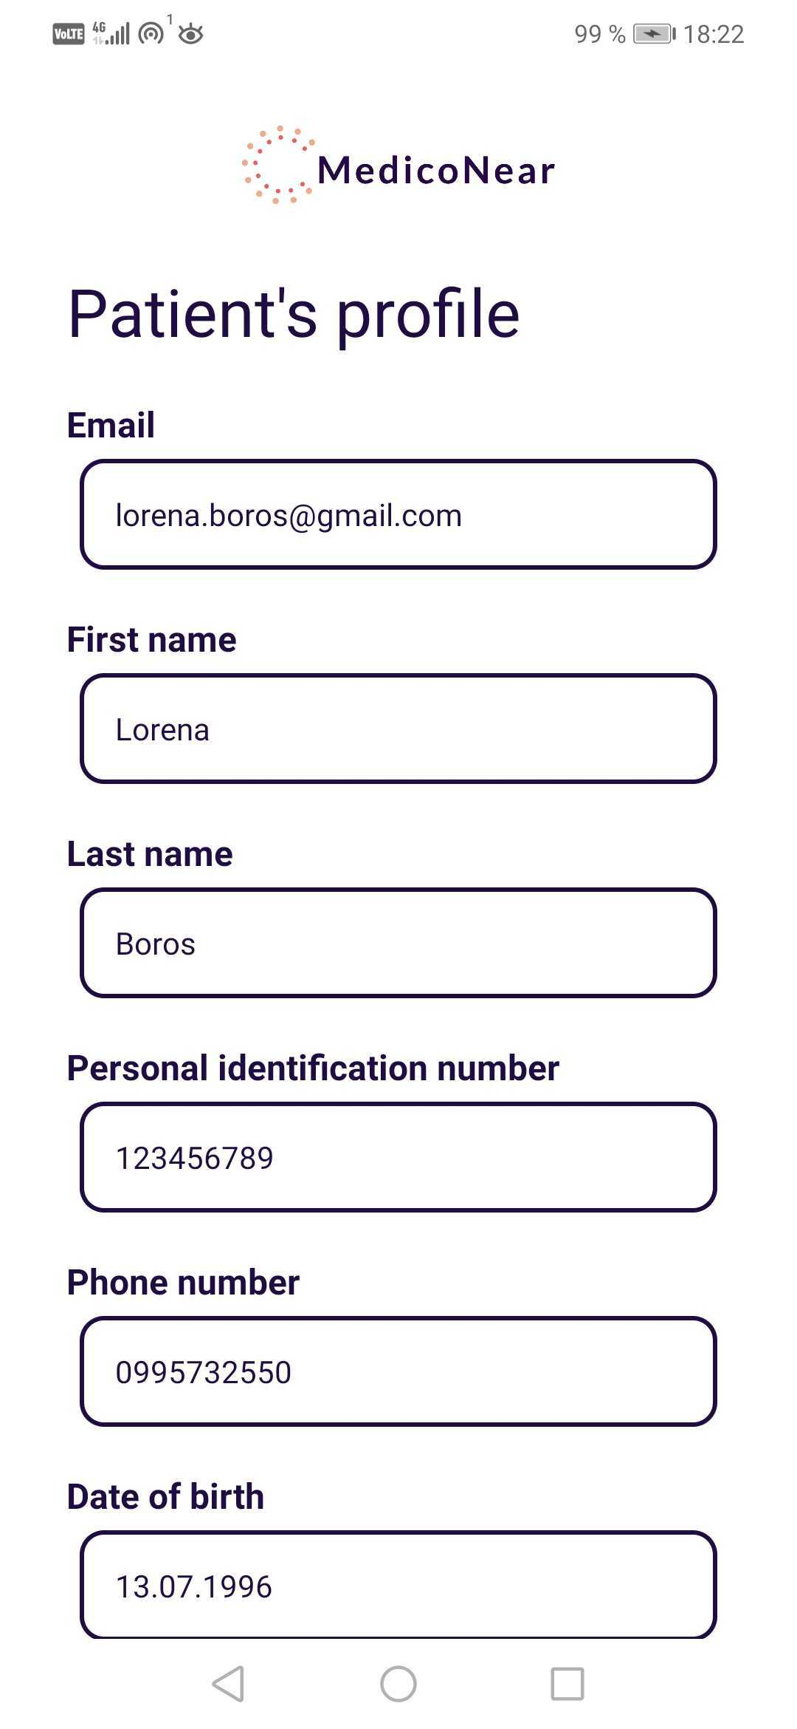
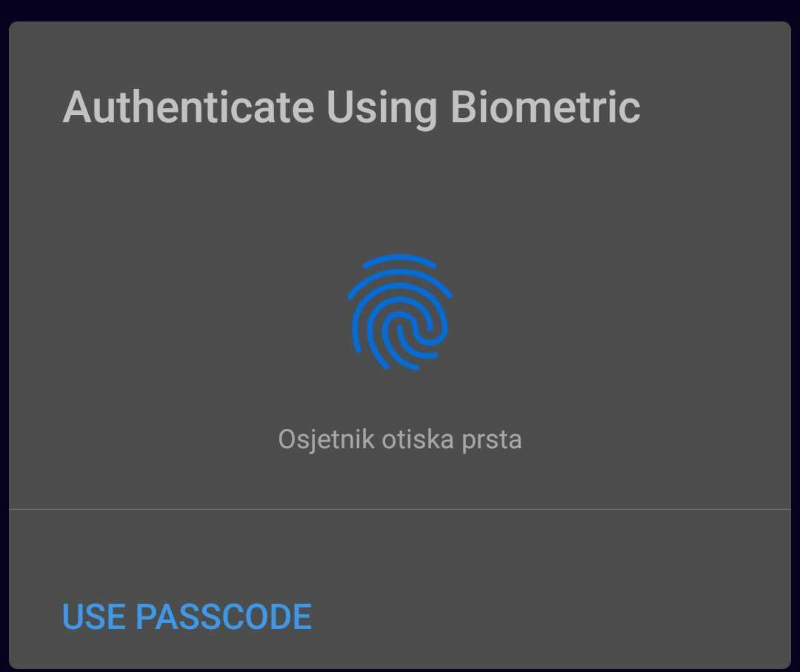
Opis rada sustava
24
Notes:
Additional notes
“Is everyone ok with this?”

Slide 26
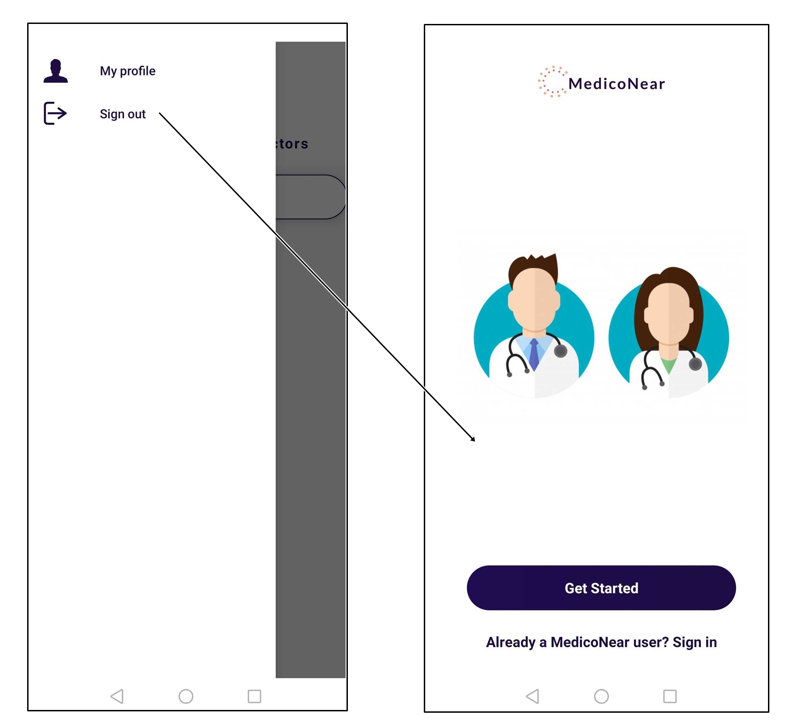
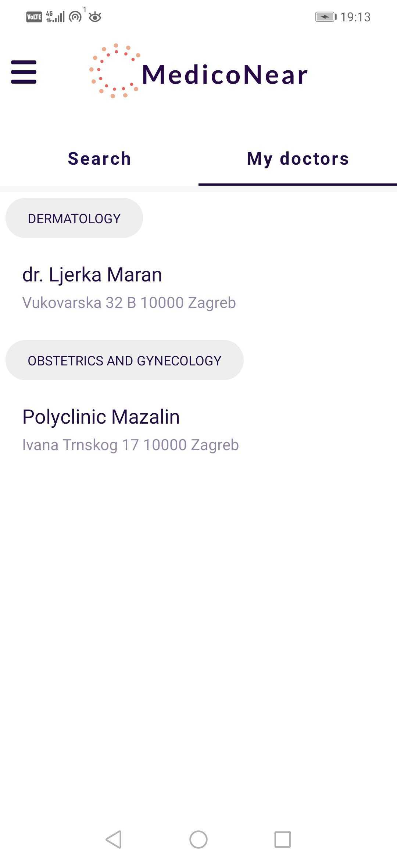
Opis rada sustava
Notes:
Additional notes
“Is everyone ok with this?”

Slide 27
6
Zaključak

Slide 28
Zaključak
Važnost ostvarivanja sigurnosti i zaštite podataka
Utjecaj sigurnosti na mjeru uspješnosti aplikacije
Implementacija sigurnosti kroz sve slojeve programskog sustava
Potrebno je svakodnevno unaprjeđivati zaštitne mehanizme, razvijati nove sigurnosne algoritme te definirati uspješnije metode za ostvarivanje cjelokupne sigurnosti osjetljivih podataka korisnika.
27
Notes:
Additional notes
“Is everyone ok with this?”

